Slide 1
HEADLINERS Headliners_CXRForeignViewer
Москва, 2025 г.

Slide 2
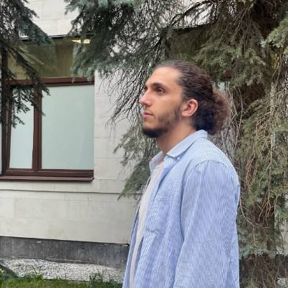
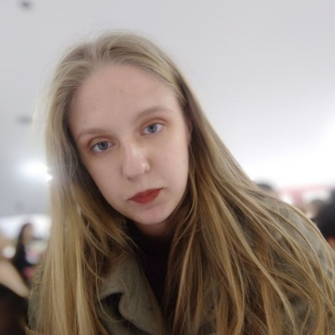
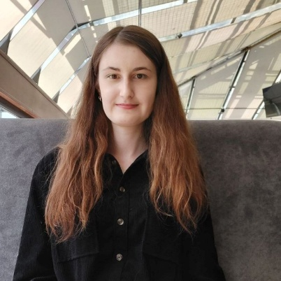
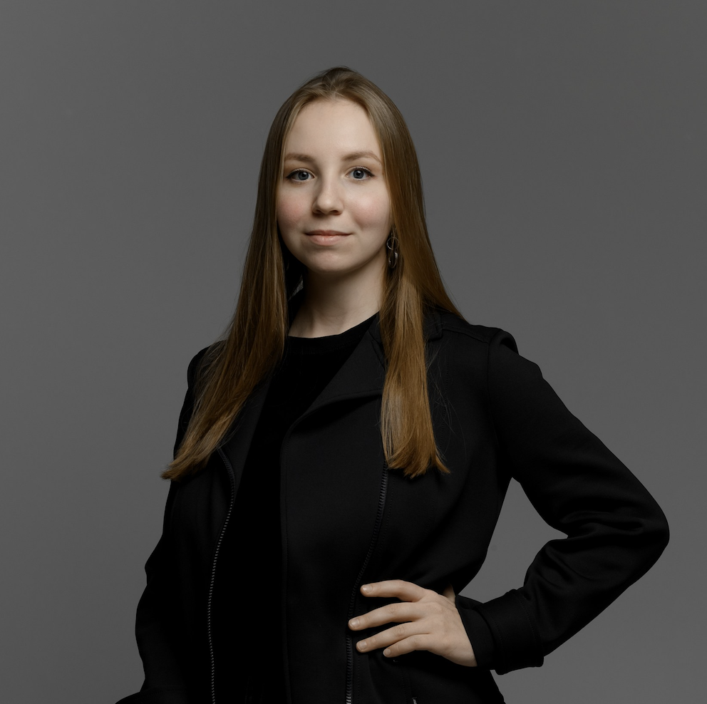
КОМАНДА
Хиндиади Никос Тимофеевич
Старченко Виктория Вадимовна
Цабина Валерия Александровна
Постовалова Лада Владимировна

Slide 3

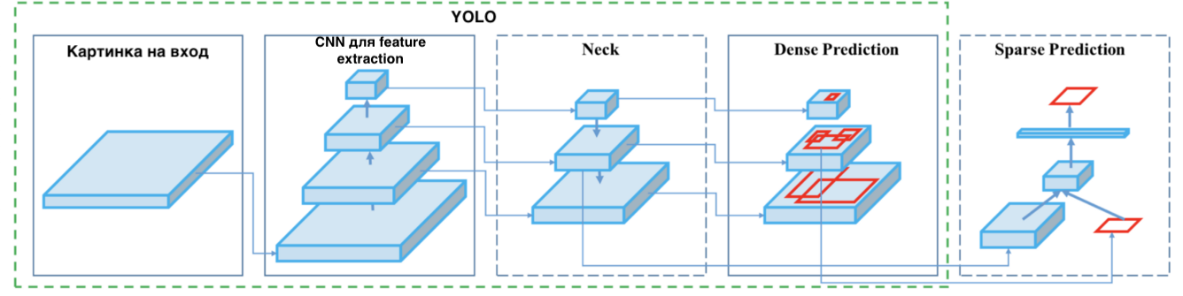
ТЕХНИЧЕСКИЙ СЛАЙД
Запуск
□ Да
□ Нет
2. Документация
□ Да
□ Нет
3. Описание подхода
Методы аугментации, файлового менеджмента, методы для предобработки и постобработки результата модели.
Interactive detector
Model (YOLOV8s) for object detection Фреймворк: Ultralytics YOLO с CLI интерфейсом

Slide 4
ТЕХНИЧЕСКИЙ СЛАЙД
4. Обоснование выбора модели
5. Обучение модели
YOLOv8s использует сети агрегации путей (PAN), для лучшего слияния признаков и использует потерю фокуса для точного прогнозирования ограничивающей рамки.
Наилучшие показатели мы получили на 100 эпох:
точность (precision): 0.977
полнота (recall): 0.967
mAP (0.5-0.95): 0.838
confusion matrix:
Параметры модели:
task='detect’
mode='predict’
epochs: 100
imgsz: 640
batch: 8
conf=0.25
TP
129
FP
27
TP
119
FP
12
TP
120
FP
9
FN
11
TN
33
FN
4
TN
65
FN
3
TN
68
YOLO 11x
YOLO 11l
YOLO 8s

Slide 5
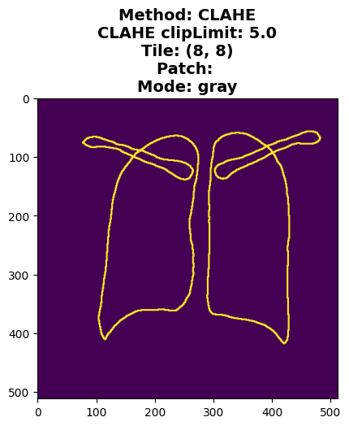
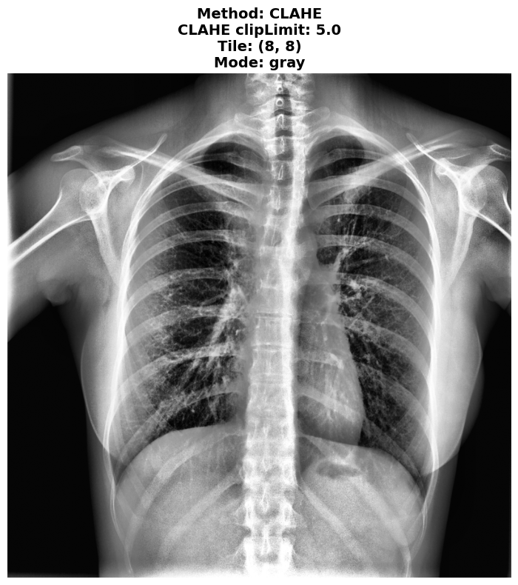
PREPROCESSING

Slide 6
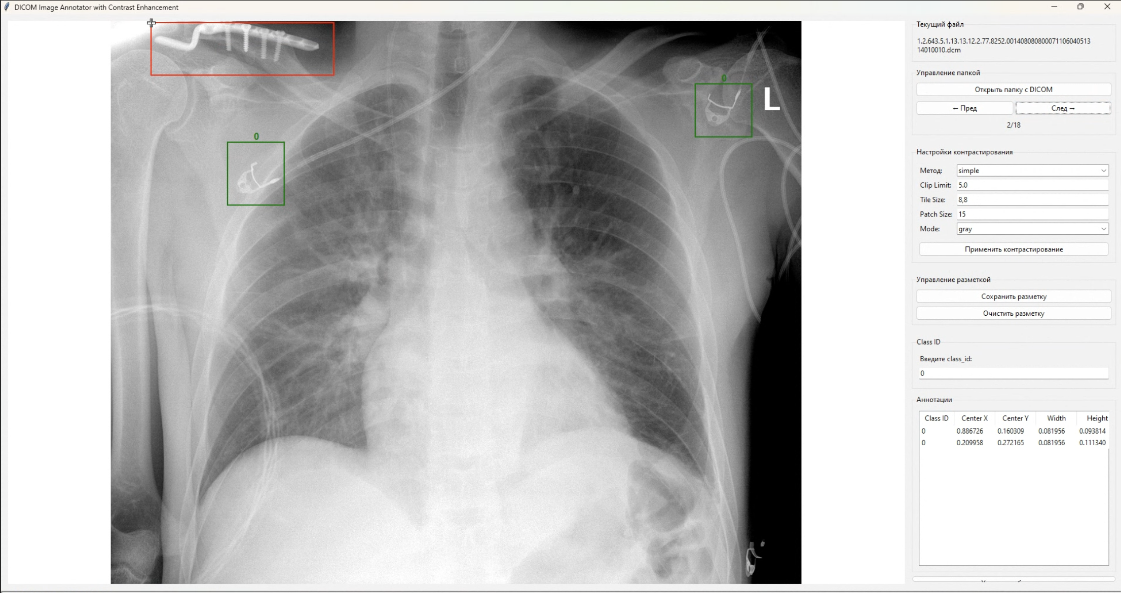
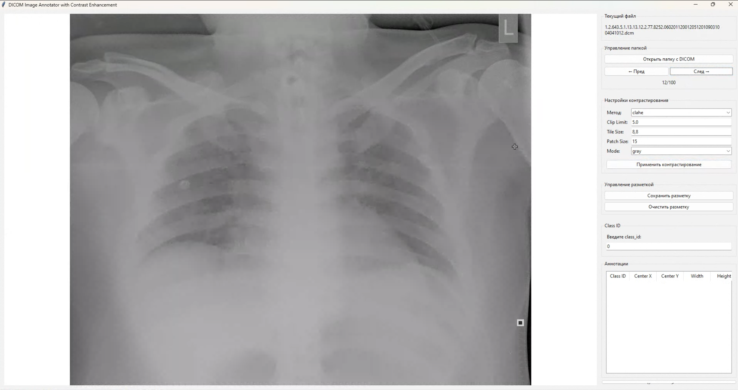
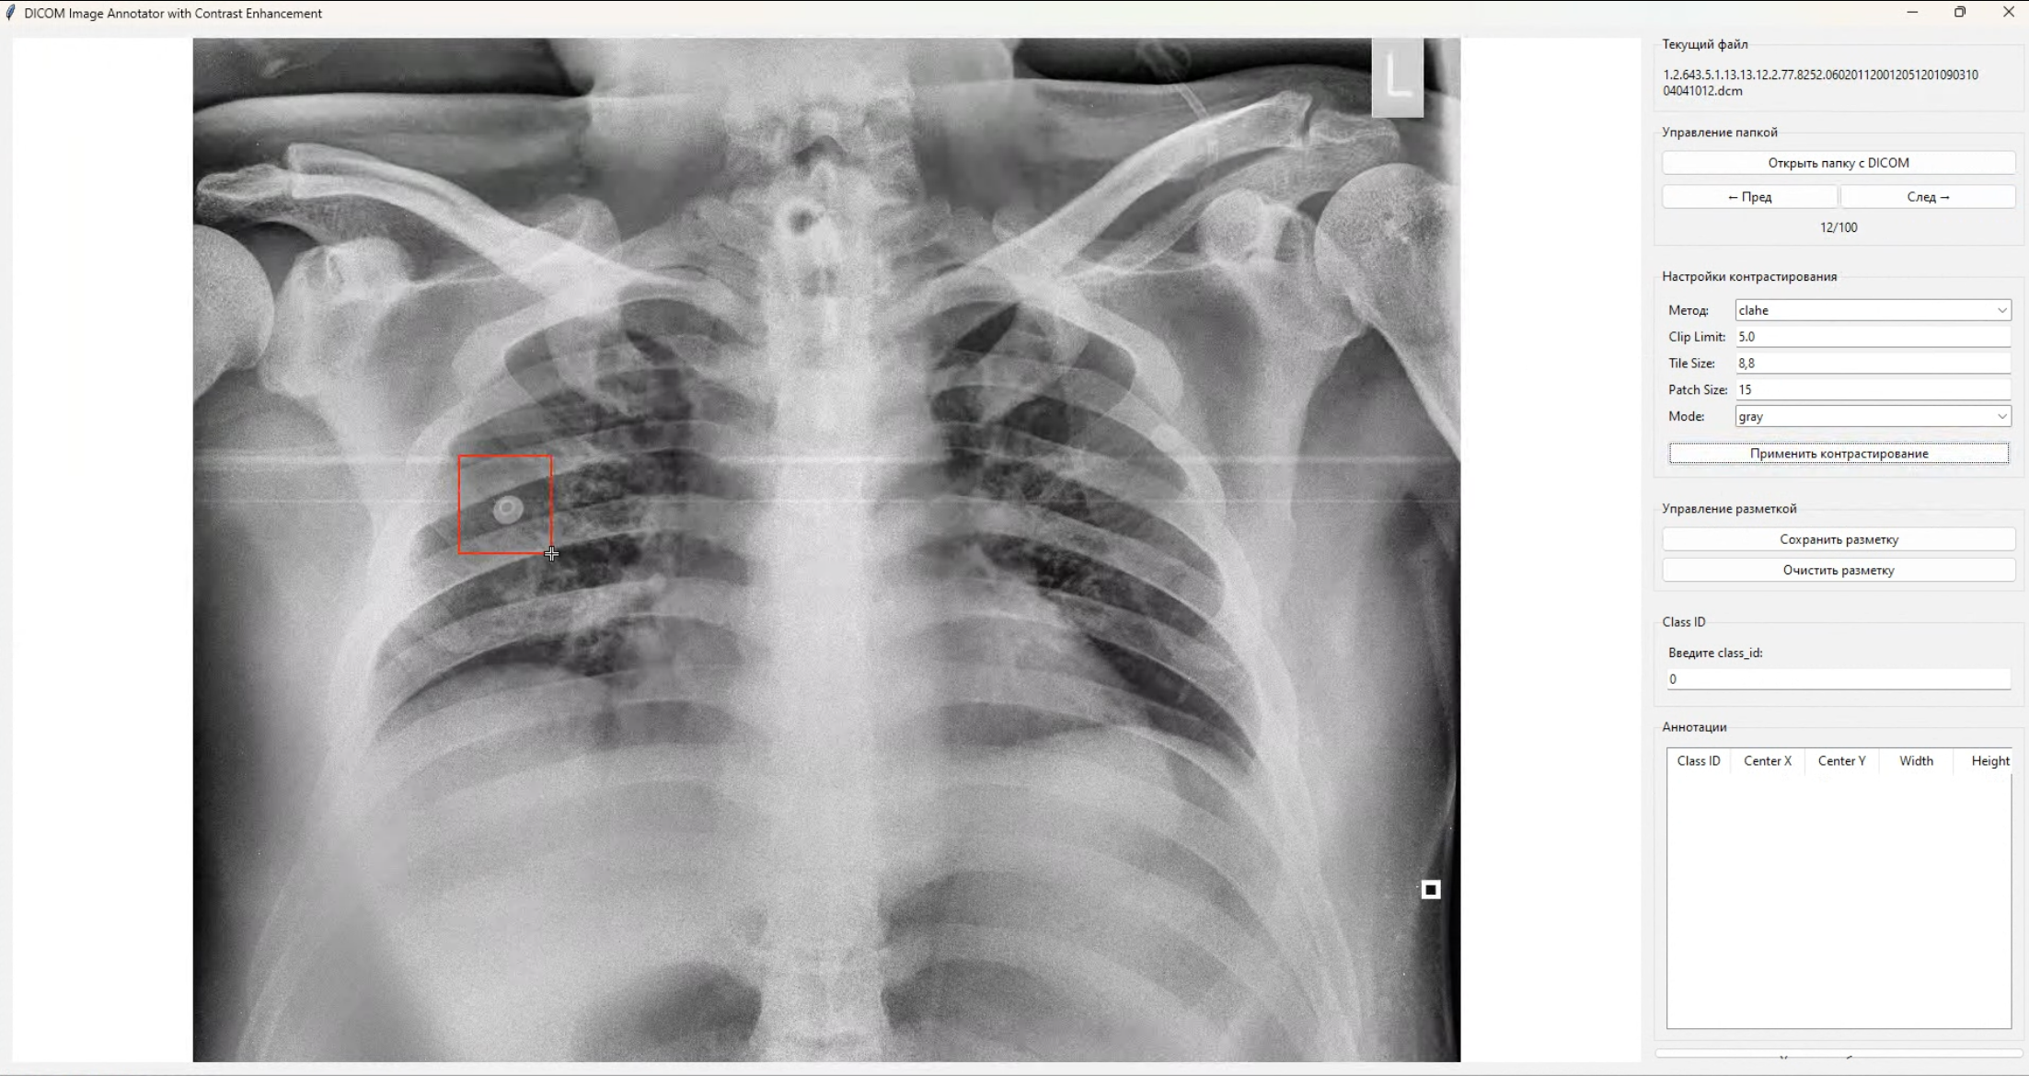
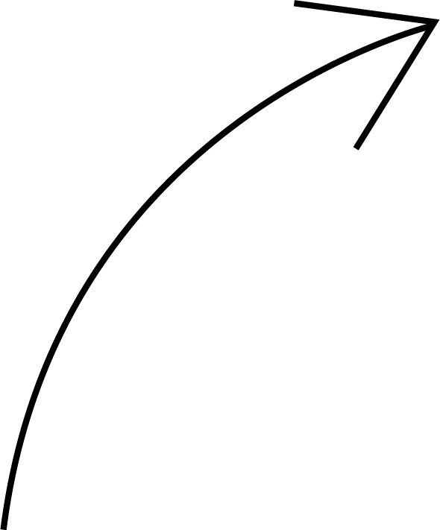
PREPROCESSING
Interactive detector
Это самостоятельный модуль с графическим интерфейсом, специально разработанный для удобной разметки DICOM изображений.

Slide 7
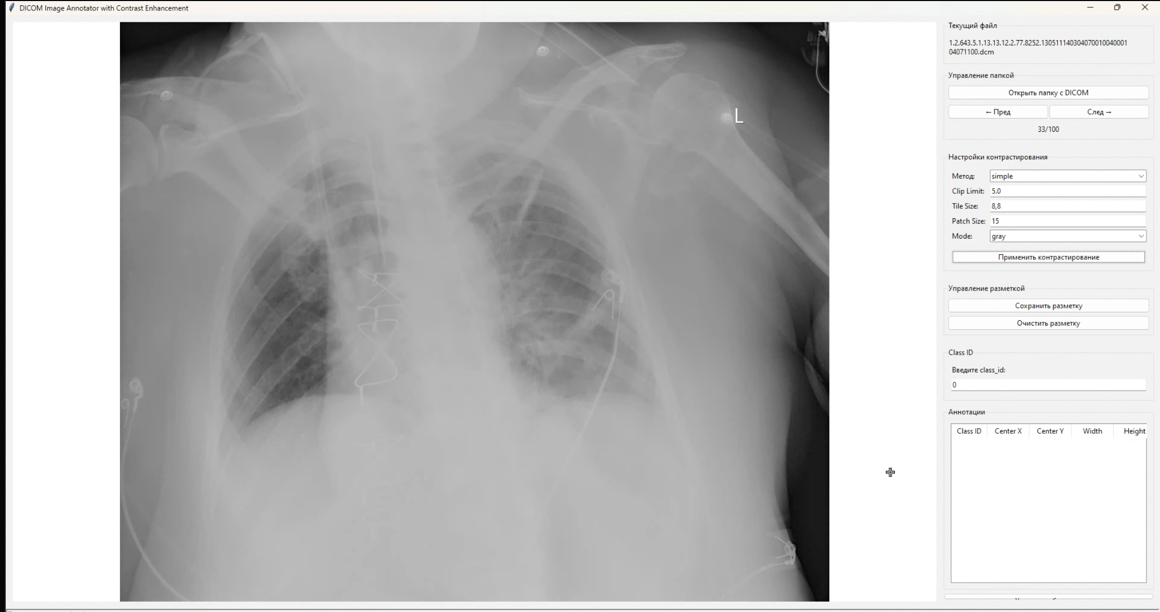
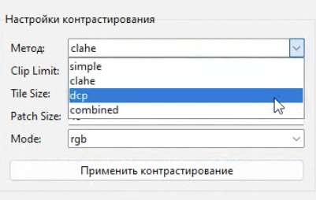
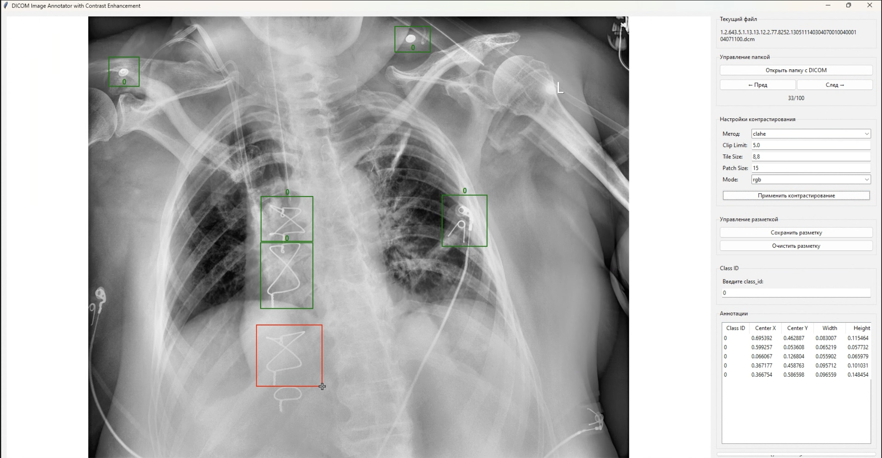
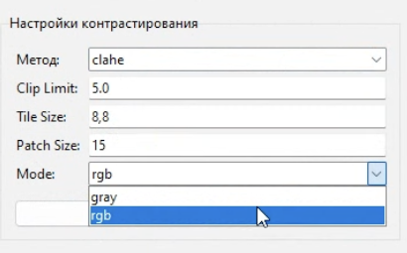
PREPROCESSING
Interactive detector
Для обработки использовались фильтры CLAHE, DCP, а также комбинации этих фильтров с различными параметрами.

Slide 8
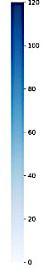
ТЕХНИЧЕСКИЙ СЛАЙД
6. Результаты самотестирования модели
Summary results
Матрица ошибок
IoU | ROC AUC
0.3 | 0.8461
0.4 | 0.8258
0.5 | 0.8171
0.6 | 0.8071
TP
120
FP
9
FN
3
TN
68

Slide 9
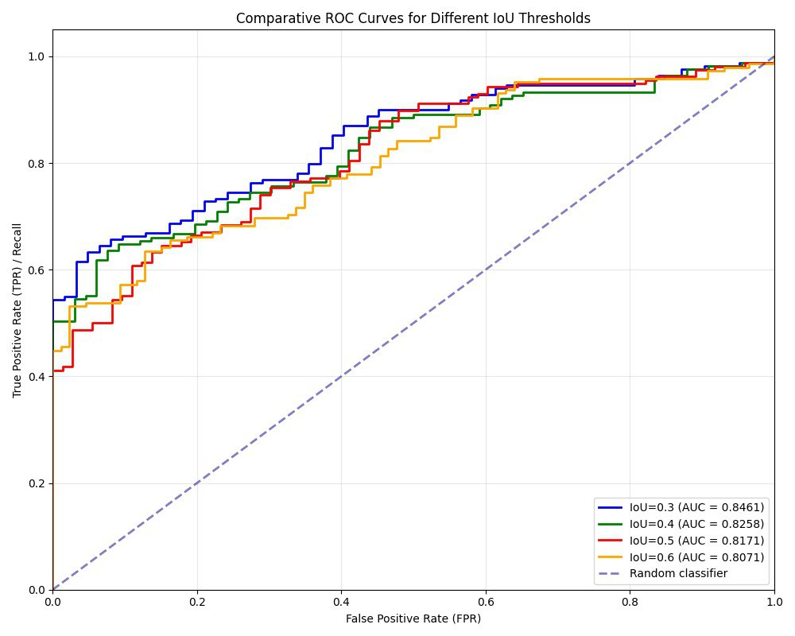
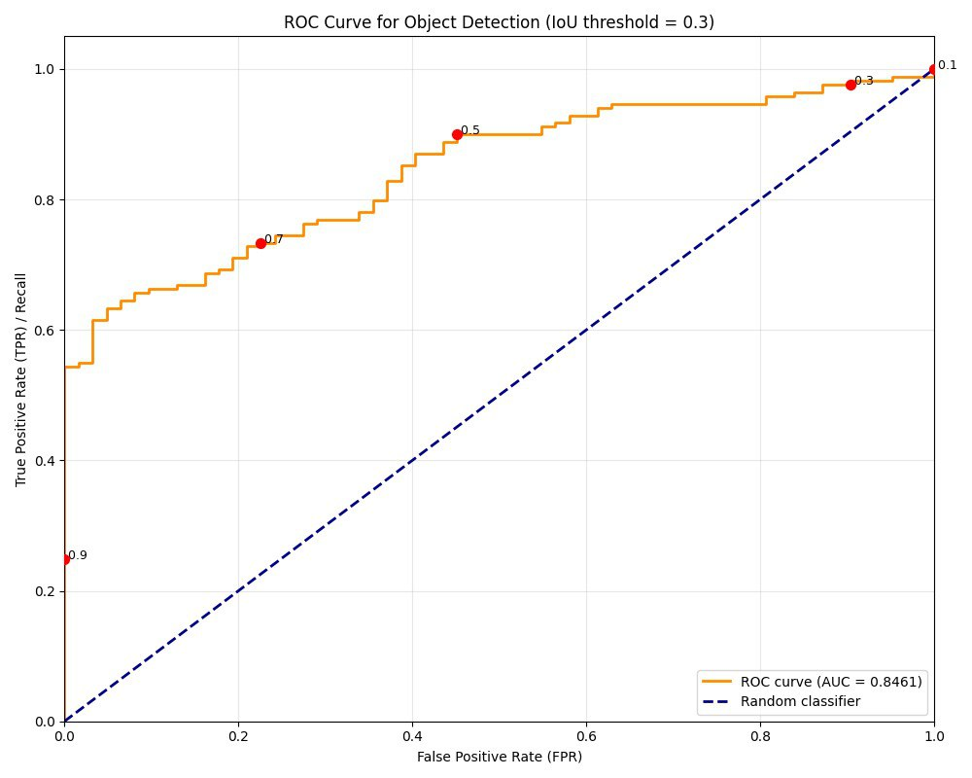
ТЕХНИЧЕСКИЙ СЛАЙД
6. Результаты самотестирования модели

Slide 10
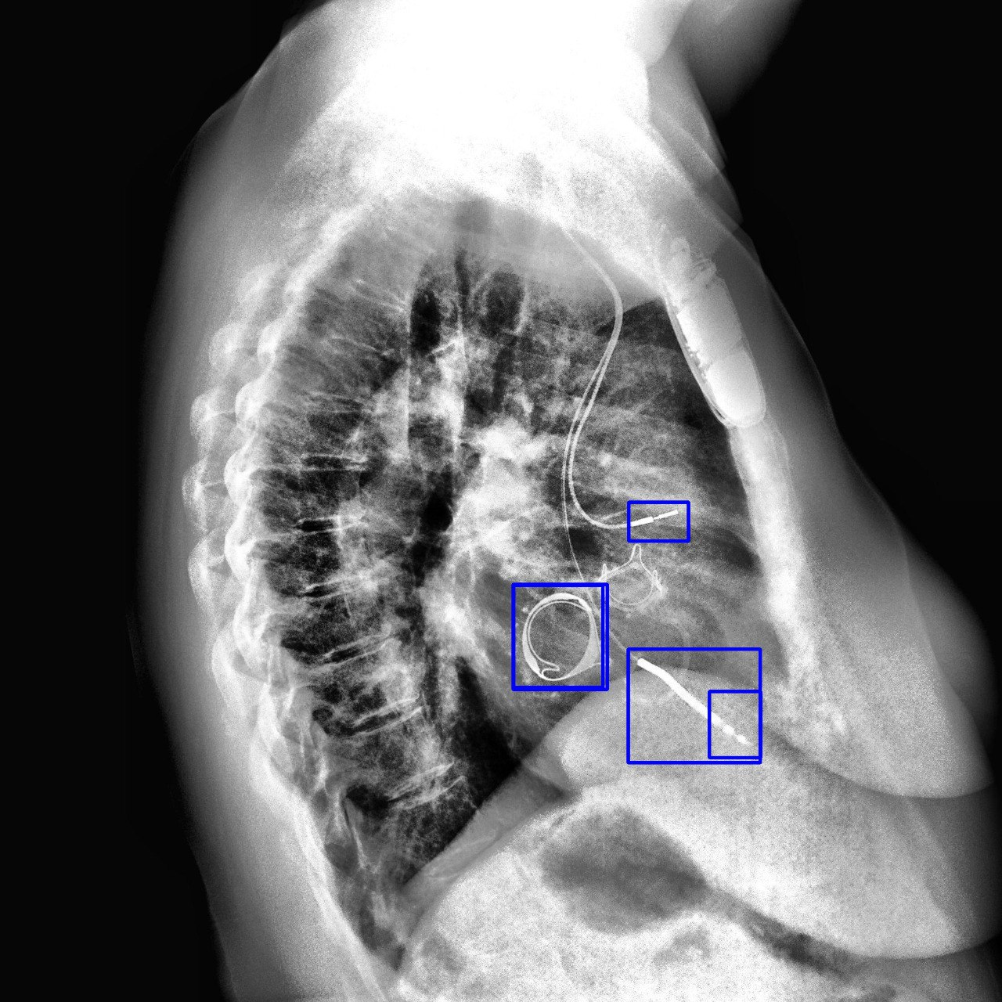
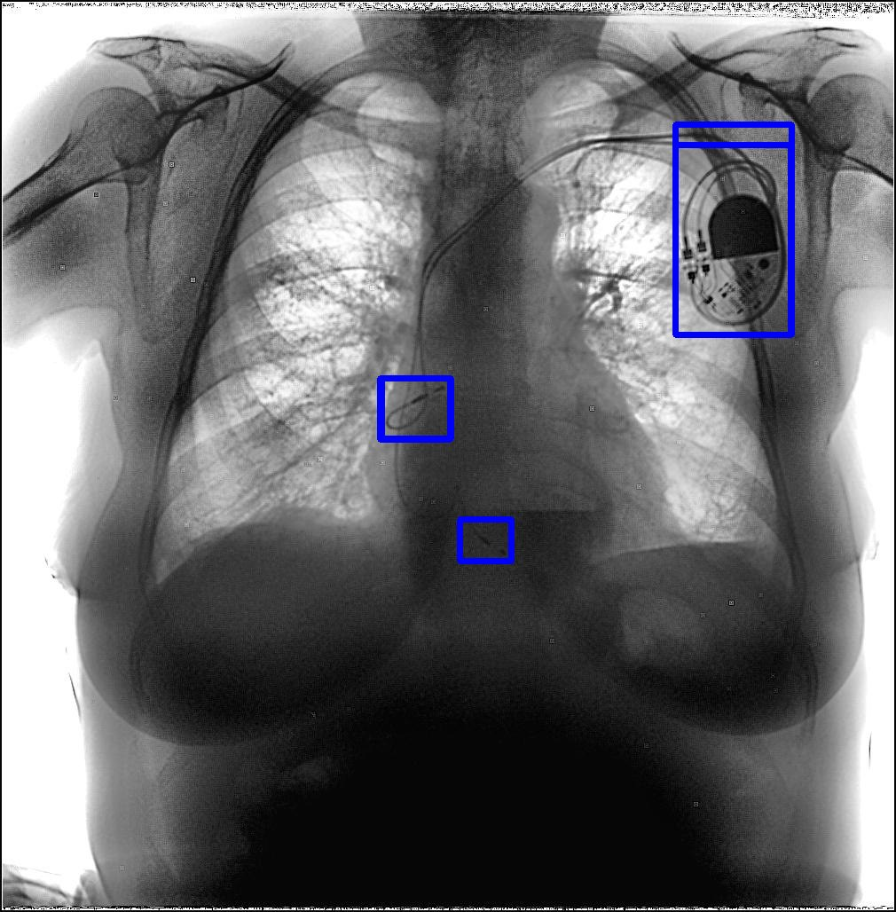
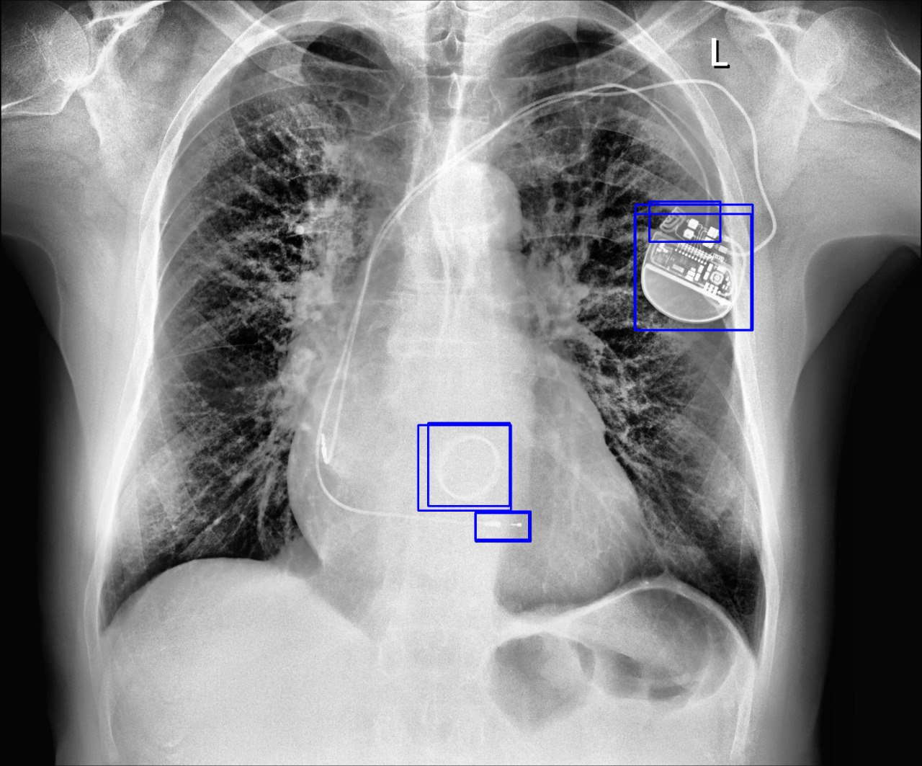
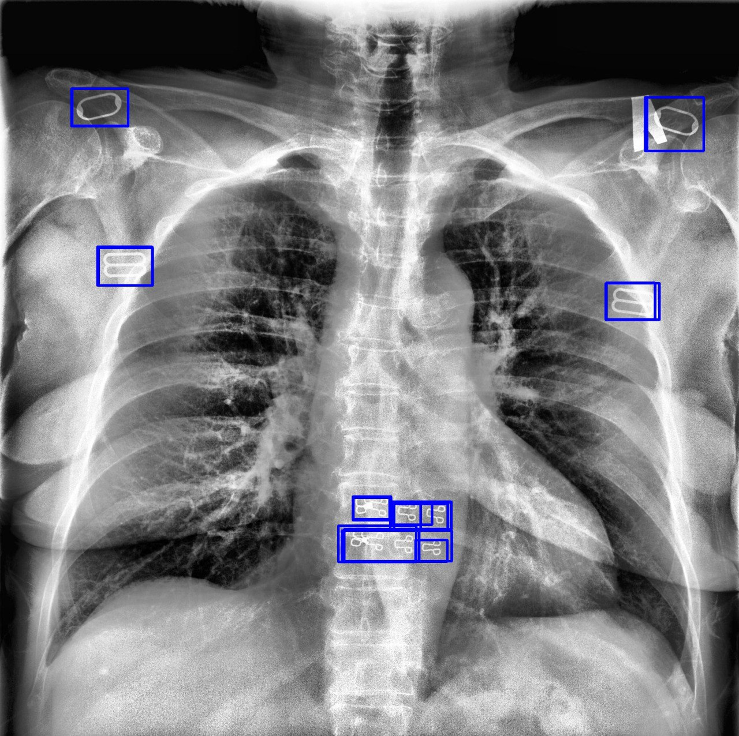
ТЕХНИЧЕСКИЙ СЛАЙД
7. Визуализация разработанного решения
8. Срок выполнения разработки:
Speed: 4.6ms preprocess, 98.0ms inference, 1.7ms postprocess per image at shape (1, 3, 640, 640)

Slide 11
БЛАГОДАРИМ ЗА ВНИМАНИЕ

